Slide 1
Orientation S5 Soirée Parents Jeudi 24 Novembre 2022

Slide 2
17 h > 18h30 h OPTIONS & APPROFONDISSEMENTS
PRÉSENTATION DES COURS DONNÉS EN L1.
INFORMATIONS SUR LES CHOIX DES PROGRAMMES 6e-7e & ORIENTATION.
Questions / Réponses
S5- Soirée Parents – 24 Novembre 2022

Slide 3
Règles
Contraintes
Impacts sur l’examen du baccalauréat
Description ou contenu de chaque cours proposé à l’EEB1
S5- Soirée Parents – 24 Novembre 2022

Slide 4
www.eursc.eu > bac
S5- Soirée Parents – 24 Novembre 2022

Slide 5
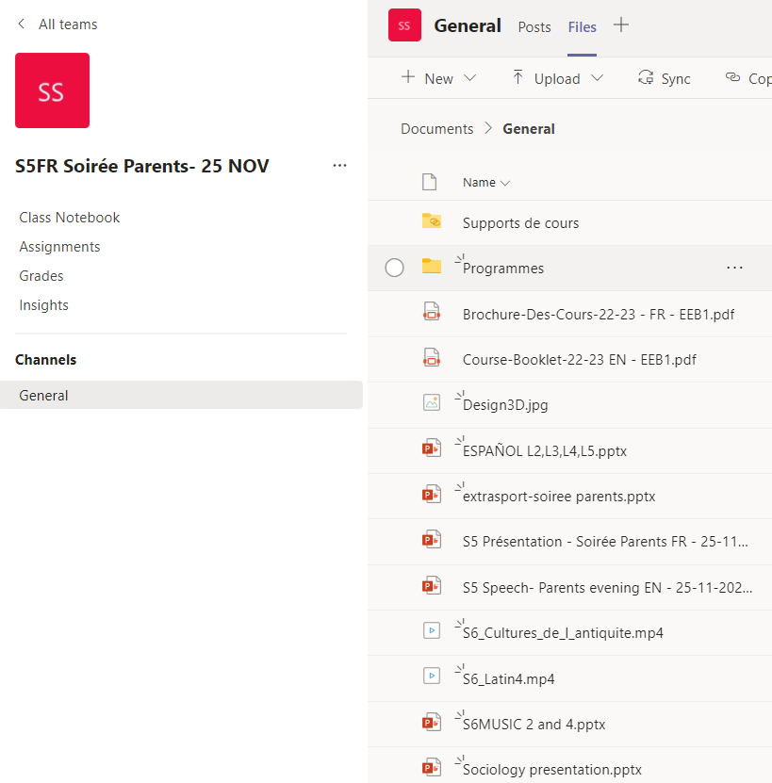
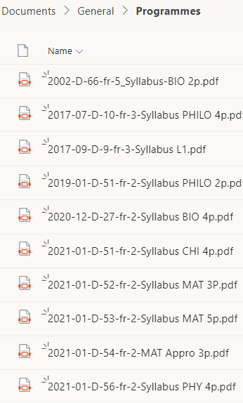
SYLLABUS des cours :
https://www.eursc.eu/fr/European-Schools/studies/syllabuses
S5- Soirée Parents – 24 Novembre 2022
S5- Soirée Parents – 25 Novembre 2021

Slide 6
www.eeb1.com/orientation-choix-des-cours/
S5- Soirée Parents – 24 Novembre 2022

Slide 7
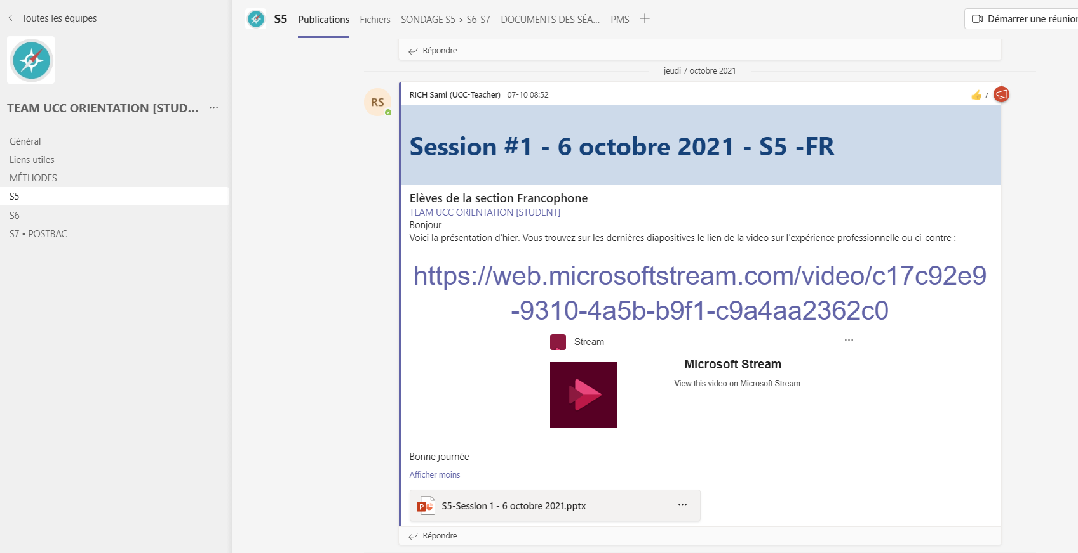
Une ressource Importante : TEAMS UCC ORIENTATION [STUDENT]
SIMULONS ENSEMBLE
S5- Soirée Parents – 24 Novembre 2022

Slide 8
Chaîne YouTube Orientation
Accessibilité plus facile (surtout aux parents) sans avoir recours au compte office 365 de l’élève
Videos accessibles uniquement avec un lien (pas accès à tout public)
Videos respectant la protection des données

Slide 9
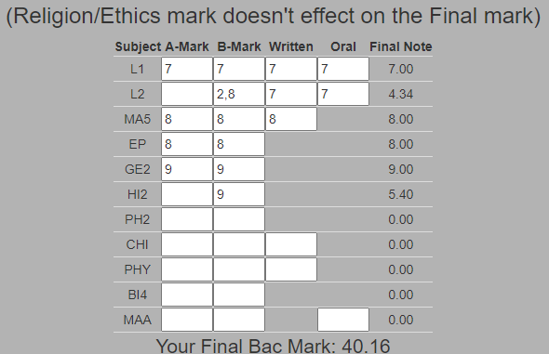
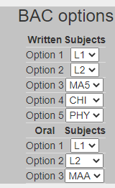
Une ressource incroyable!
https://esbacmark.github.io/
S5- Soirée Parents – 24 Novembre 2022

Slide 10
CALENDRIER 2022-2023
S5- Soirée Parents – 24 Novembre 2022

Slide 11
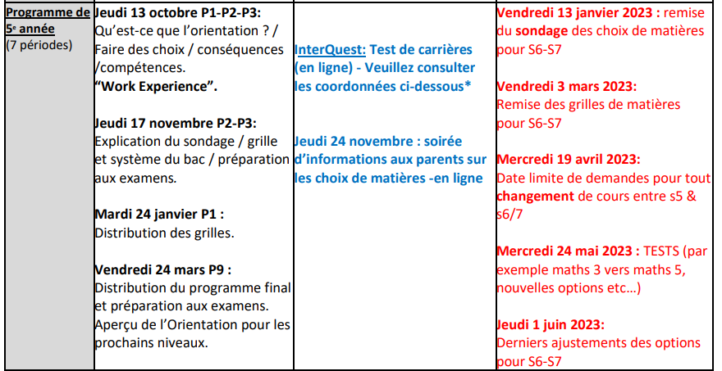
Calendrier 2022-2023
Les choix d’options en S6 déterminent les examens du BAC en fin S7
peuvent déterminer le parcours post-BAC
S5- Soirée Parents – 24 Novembre 2022

Slide 12
Sondage 2022-2023
Langue I 4 Langue II 3
Mathématiques 3/5
Religion/moral 1
Education physique 2
Cours obligatoires
Complémentaire = 2 périodes
-Labo Physique
-Labo Chimie
-Labo Biologie
-Labo Art
-Initiation Eco.
-ICT Classique
-ICT Design 3D
-Labo Electronique
-Sociologie
Philosophie 4
Histoire 4
Géographie 4
Biologie 4
Biologie 2
Histoire 2
Géographie 2
Philosophie 2
Grec anc. 4
Latin 4
Langue III 4
Langue IV 4
Economie 4
Physique 4
Chimie 4
Art 4
Musique 4
Option
Appro Langue I 3
Appro Langue II 3
Appro Mathématiques 3
Approfondissement
S5- Soirée Parents – 24 Novembre 2022

Slide 13
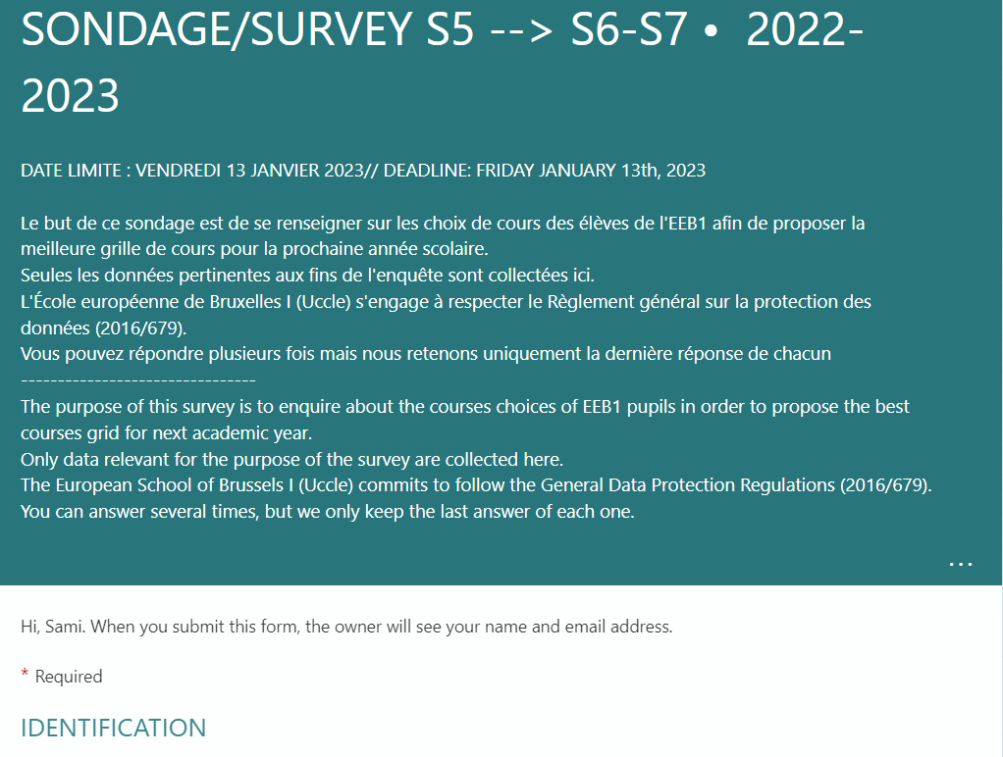
A remplir avec votre compte O365 (data protection)
Le sondage sera disponible à partir du 17 Novembre jusqu’au 13 Janvier
https://forms.office.com/r/99EGJhwMTJ
Le sondage est facultatif;
néanmoins nous nous en servons pour élaborer la grille de choix, qui elle
est obligatoire…​
S5- Soirée Parents – 24 Novembre 2022

Slide 14
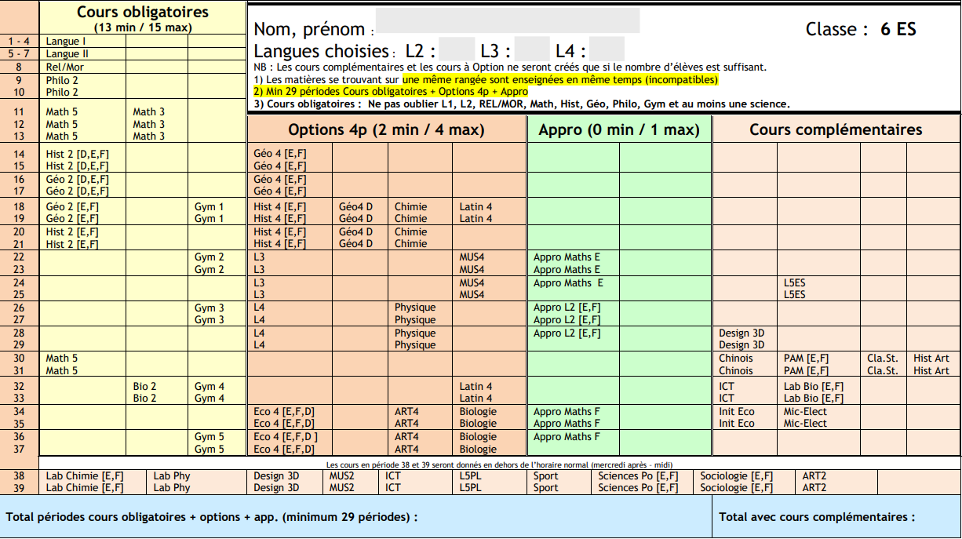
Sondage → Construction des grilles
Votre GRILLE pour le 24 Janvier
S5- Soirée Parents – 24 Novembre 2022

Slide 15
Choix des cours pour la 6e et la 7e
S5- Soirée Parents – 24 Novembre 2022

Slide 16
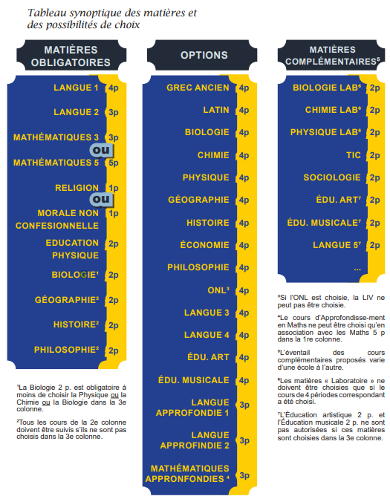
S5- Soirée Parents – 24 Novembre 2022

Slide 17
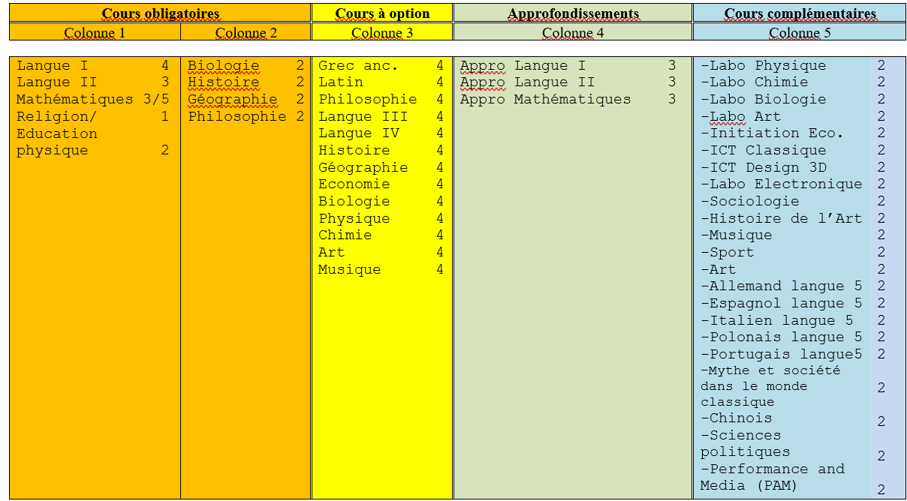
total min. 31 périodes, total max. 35 périodes (dérogation 36+ P)

Slide 18
29 périodes min. de cours obligatoires, options et approfondissements (colonnes 1 à 4).

Slide 19
min. 2, max. 4 options à 4 périodes.
S5- Soirée Parents – 24 Novembre 2022

Slide 20
1 cours de sciences obligatoire
0 ou 1 cours appro au Max
S5- Soirée Parents – 24 Novembre 2022

Slide 21
Appro Maths que si Maths 5 Labo Sciences que si sciences 4 p → Ce n’est pas le cas pour le Labo ART

Slide 22
Histoire-Géographie-Ecocomie = L2 (de S5)
Même après un changement de niveau de langue
S5- Soirée Parents – 24 Novembre 2022

Slide 23
Contraintes du BAC pour les choix d’options en S6 et S7

Slide 24
S5- Soirée Parents – 24 Novembre 2022

Slide 25
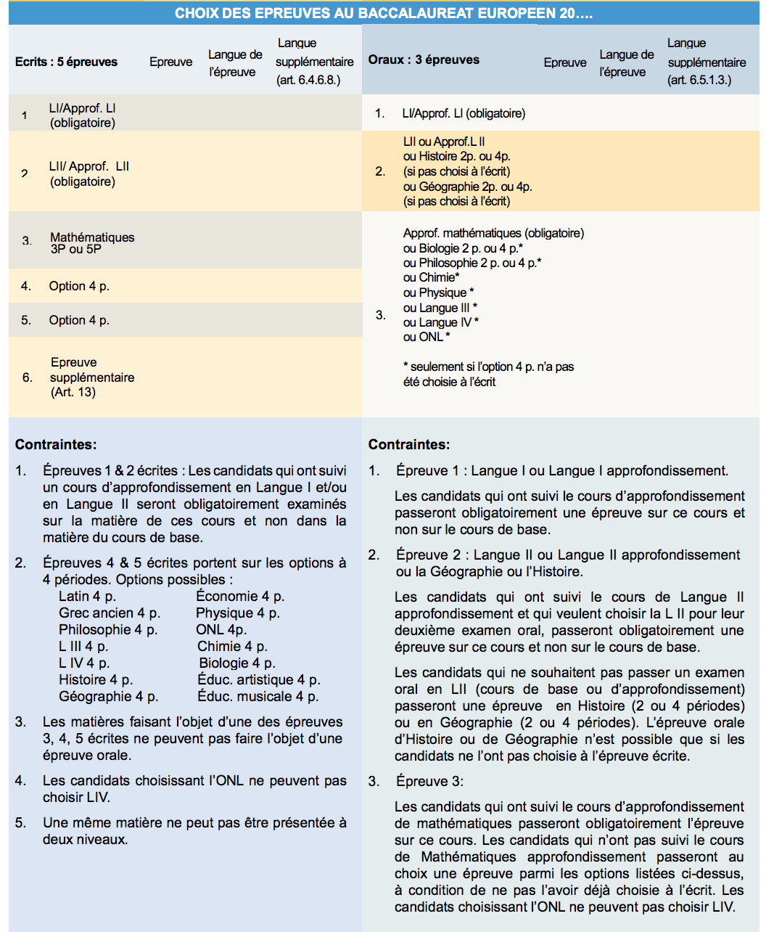
S5- Soirée Parents – 24 Novembre 2022

Slide 26
Comment s’assurer que les choix d’option 4 P conviennent aux épreuves du BAC
Non-Choisis
APPRO.MATHS,
BIO 2 et
PHILO 2
CHOISIR 3 OPTIONS 4p MINIMUM
CHOISIS
APPRO.MATHS et/ou
BIO 2 et/ou
PHILO 2
CHOISIR 2 OPTIONS 4p MINIMUM*
* Toujours mieux d’avoir des choix: 3options à 4p
S5- Soirée Parents – 24 Novembre 2022

Slide 27
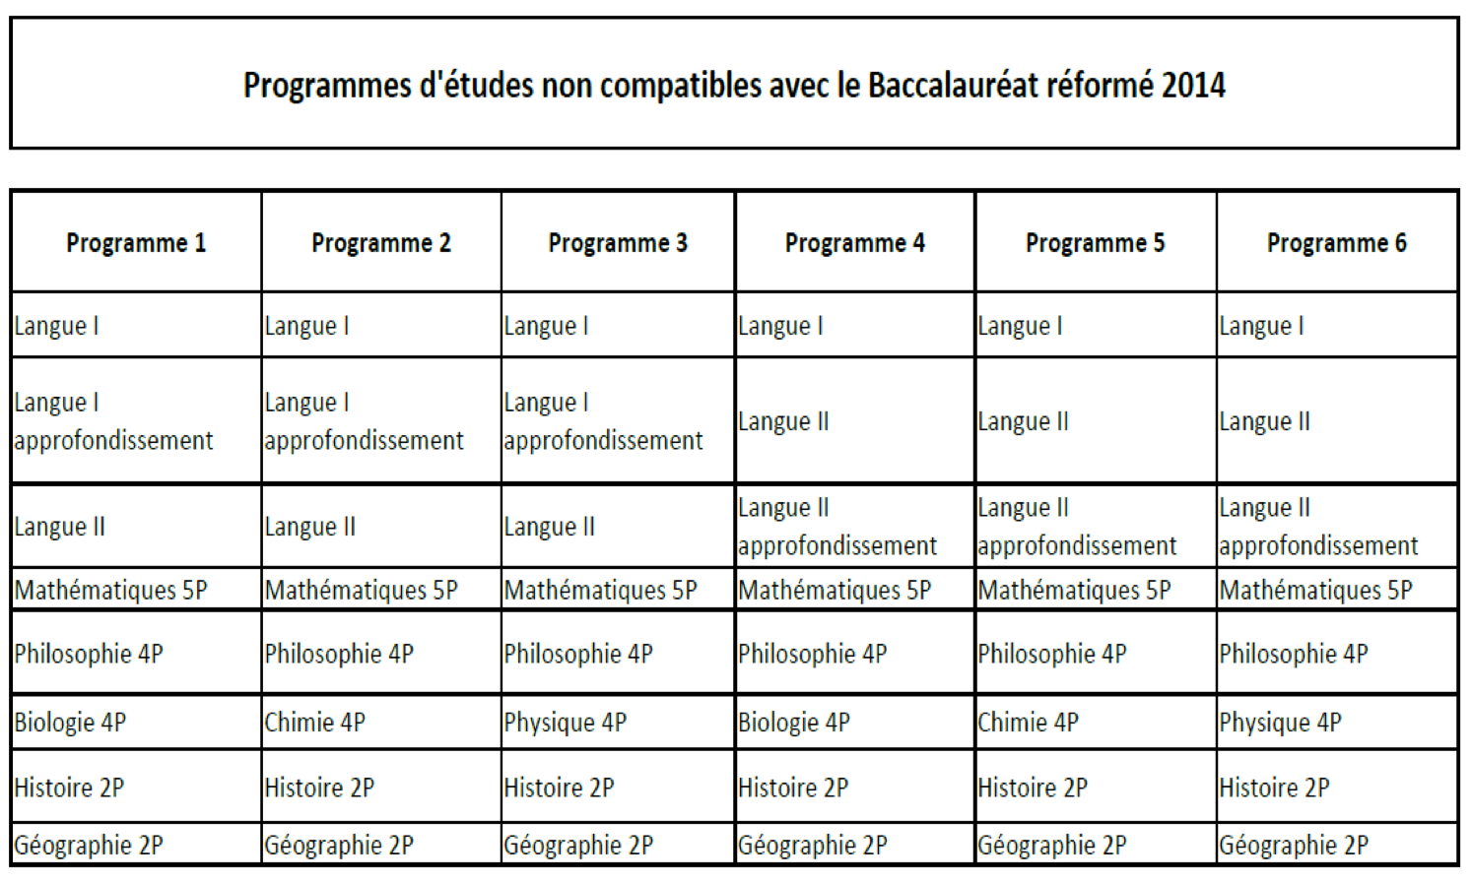
Exemples typiques
S5- Soirée Parents – 24 Novembre 2022

Slide 28
Choix des langues : changements à autoriser par la direction
NB : NE CONCERNE QUE LE COURS DE L2. LES COURS SUIVIS EN L2 LE DEMEURENT (HIST, GEO, ECO)
APPROBATION DU CONSEIL DE CLASSE
L2
TEST OBLIGATOIRE
COMMENCEMENT D’UNE NOUVELLE LANGUE
=
TEST OBLIGATOIRE
APPROBATION DU CONSEIL DE CLASSE
L 3
L 4
TEST OBLIGATOIRE
S5- Soirée Parents – 24 Novembre 2022

Slide 29
Proportion des différentes composantes
Note préliminaire moyenne C : 50% du résultat final
Note E, moyenne des épreuves écrites : 35% du résultat final
Note O, moyenne des épreuves orales : 15% du résultat final
S5- Soirée Parents – 24 Novembre 2022

Slide 30
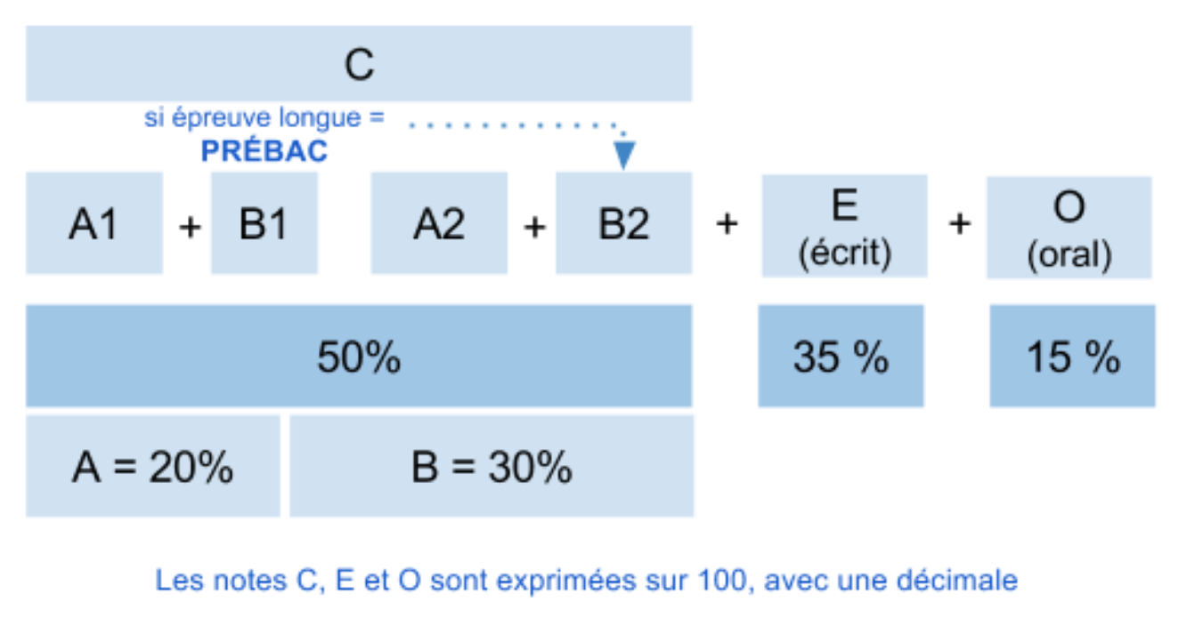
Notes finales du BAC: voir le manuel du Bac
S5- Soirée Parents – 24 Novembre 2022

Slide 31
A NE PAS OUBLIER
31 ≤ # Périodes ≤ 35
# Périodes > 35 → Absolument Une derogation
# Périodes ≥ 29 ( Bloc : cours obligatoires-Options-Appro)
2 ≤ # Options ≤ 4
Minimum 1 Science
0 ≤ # Appro (L1, L2, MAT) ≤ 1
Labo sciences ↔ Sciences 4P et Appro MAT ↔ MAT 5 P
Histoire, Géographie et Economie : L2 ( même après changement)
!!!! Contrainte des choix pour le Bac :
Si Appro MAT/Bio 2p/Philo 2p → Absolument choisir 3 OPTIONS
S5- Soirée Parents – 25 Novembre 2021
S5- Soirée Parents – 24 Novembre 2022

Slide 32
ULTIME DATE LIMITE
1 JUIN 2023
PAS DE CHANGEMENT après CETTE DATE
ET
SURTOUT à LA RENTREE SEPTEMBRE 2023
COURS SERONT déjà créés
HORAIRE PROFESSEURS/ELEVES SONT Déjà PRODUITS

Slide 33
ULTIME DEADLINE
1 JUNE 2023
PAS DE CHANGEMENT AUTHORISE APRES CETTE DATE

Slide 34
ULTIME DEADLINE
CHANGEMENT NE SERA PAS AUTHORISE EN Septembre 2023

Slide 35
ANNEXES
Coordinateurs Berit Rydsa Sami Rich |  | rydsabe@teacher.eursc.eu sami.rich@teacher.eursc.eu
Gabriele Schwendinger | DE | schwenga@teacher.eursc.eu
Andreas Haslinger | AU | andreas.haslinger@teacher.eursc.eu
Christer Rovang Jakobsen | DK | rovangch@teacher.eursc.eu
Gema Trives | ES | Gema.trives@teacher.eursc.eu
Martin STONE | EN | martin.stone@teacher.eursc.eu
Donald O’ Suilleabhain | IRL | donal.o-suilleabhain@teacher.eursc.eu
Isabelle de Coninck | BEL | isabelle.de-coninck@teacher.eursc.eu
Florence CHAZAUD | FR | chazaudfl@teacher.eursc.eu
Audrey L’Hermitte | FR | Audrey.lhermitte@teacher.eursc.eu
Sami Rich | FR | sami.rich@teacher.eursc.eu
Istvan BANKI | HU | istvan.banki@teacher.eursc.eu
Annalisa Briganti | IT | annalisa.briganti@teacher.eursc.eu
Urszula RYBAŁTOWSKA | PL | rybaltur@teacher.eursc.eu
Slawomir KWASNY | PL | slawomir.kwasny@teacher.eursc.eu
Renata CAMPELJ JURECIC | SL | CAMPELRE@teacher.eursc.eu
Berit RYDSA | NL | rydsabe@teacher.eursc.eu

Slide 36
Merci pour votre attention
Des questions?
S5- Soirée Parents – 24 Novembre 2022

Slide 37
ANNEXES – Liens
Page Orientation sur le site de EEB1
https://www.eeb1.com/informations-dordre-pedagogique/orientation-choix-des-cours/
Calendrier ORIENTATION
https://www.eeb1.com/app/uploads/2022/09/Calendrier-FR-Orientation-22-23.pdf
SONDAGE 2022-2023 pour les cours de S6 (2023-2024)

